Slide 1
Муниципальное бюджетное общеобразовательное учреждение лицей № 4 имени профессора Евгения Александровича Котенко
муниципального образования Ейский район
КИП-2020 (отчет за 2021 год)
Тема: Событийный подход и сетевое взаимодействие с организациями высшего и среднего профессионального образования как основа создания эффективной системы профориентации и естественнонаучного образования

Slide 2
Авторы инновационного проекта:
Каликина Ольга Владимировна – заместитель директора МБОУ лицей № 4
Научный руководитель:
Быстрицкая Олеся Станиславовна – заместитель директора МКУ «ИМЦ системы образования Ейского района»

Slide 3
Актуальность проекта обусловлена проблемой ранней профилизации образования и проблемой создания эффективной системы выявления, поддержки и развития способностей и талантов у детей и молодежи, направленной на самоопределение и профессиональную ориентацию всех обучающихся

Slide 4
Основная идея инновационного продукта:
Создание и апробация эффективной системы профориентационной работы и естественнонаучного образования на основе событийного подхода и сетевого взаимодействия с организациями высшего и среднего профессионального образования, описание соответствующей модели, а также тиражирование полученной модели в других муниципалитетах Краснодарского края.

Slide 5
Цели внедрения
инновационного проекта:
Создание условий для сетевого взаимодействия с организациями высшего и среднего профессионального образования как основы создания эффективной системы профориентации и естественнонаучного образования в лицее

Slide 6
Инновационность
Новизна проекта заключается в использовании событийного подхода в проведении профориентационной работы, а также в использовании возможностей сетевого партнёрства с организациями высшего и среднего профессионального образования для построения эффективной системы профориентации и естественнонаучного образования. Помимо этого особенностью проекта будет ориентация на атлас профессий будущего.

Slide 7
Задачи внедрения
инновационного продукта:
1) Разработка нормативной базы, регламентирующей сетевое взаимодействие при реализации проекта.
2) Создание методической сети по теме инновационной деятельности.
3) Создание и тиражирование модели системы профориентации и естественнонаучного образования с точки зрения сетевого взаимодействия с организациями высшего и среднего профессионального образования
4) Создание информационного ресурса в сети «Интернет» для поддержания работы методической сети.
5) Апробация отдельных образовательных событий, направленных на развитие взаимодействия с организациями высшего и среднего профессионального образования;
6) Подготовка методических пособий, описывающих модель системы профориентационной работы и естественнонаучного образования на основе событийного подхода и сетевого взаимодействия с организациями высшего и среднего профессионального образования.
7) Проведение ежегодного мониторинга, включающего в себя исследование сформированности универсальных учебных действий, сферы профессиональных интересов, а также количественную оценку доли учащихся:

Slide 8
Механизм реализации инновации
1 этап
Выполнены задачи :
1. Созданы:
- положение о сетевом взаимодействии по теме «Событийный подход и сетевое взаимодействие с организациями высшего и среднего профессионального образования как основа создания эффективной системы профориентации и естественнонаучного образования»;
- положение о профориентационном медицинском образовательном форуме для школьников и студентов по направлениям: биотехнология и медицина.
2. Проведен входящий мониторинг в сфере организации профильной и предпрофильной подготовки обучающихся в рамках мониторинга универсальных учебных действий обучающихся

Slide 9
Механизм реализации инновации
1 этап
Выполнены задачи :
3. Проведен вебинар по теме: «Событийный подход и сетевое взаимодействие с организациями высшего и среднего профессионального образования как основа создания эффективной системы профориентации и естественнонаучного образования»
4.Проведен первый профориентационный медицинский образовательный форум для школьников и студентов по направлениям: биотехнология и медицина.
5.Опубликованы промежуточные результаты реализации проекта на сайте лицея https://eisk-licey4.ru в разделе «Инновационная деятельность» https://eisk-licey4.ru/kraevaya-innovacionnaya-ploshhadka/, а так же в СМИ (газета «Приазовские степи» от 23.12.2021 №51 статья «Абсолютный призер Георгий Арзуманов», газета «Совет Приазовья» от 3-29.12.2021 № 51 статья « Мы покоряем науки»)

Slide 10
Результаты внутреннего мониторинга по определению профессиональных склонностей учащихся
Внутренний мониторинг по определению профессиональных склонностей учащихся был проведен с целью помощи учащимся уточнить свои профессиональные интересы и склонности, лучше понять себя и соотнести свои возможности с требованиями будущей профессии.
Наиболее эффективна диагностика, органично встроенная в систему занятий или тренингов по профессиональному самоопределению дает полную картину по определению дальнейшего образовательного маршрута учащегося.
Была использована методика Л. Йовайши в модификации Г. Резапкиной.

Slide 11
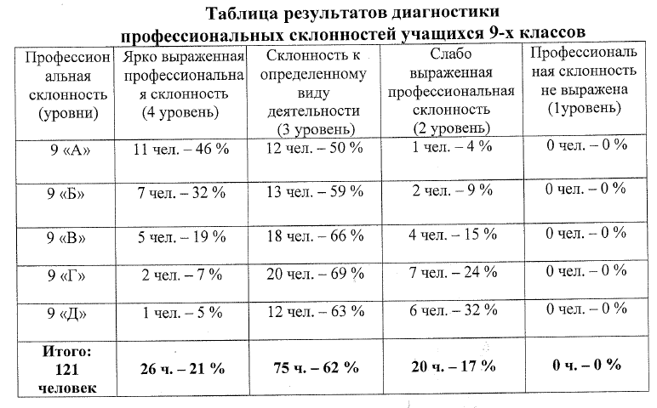
Результаты внутреннего мониторинга по определению профессиональных склонностей учащихся

Slide 12
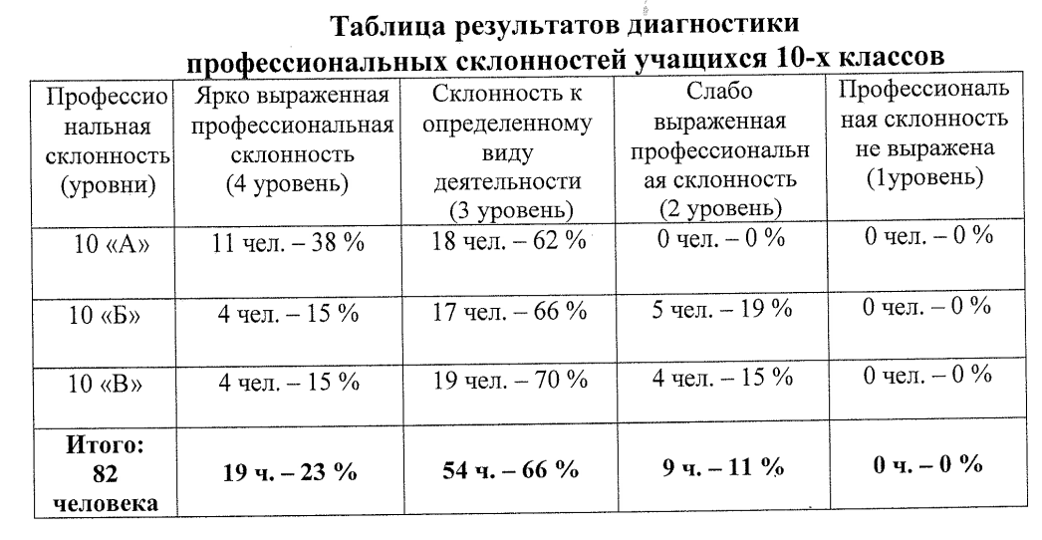
Результаты внутреннего мониторинга по определению профессиональных склонностей учащихся

Slide 13
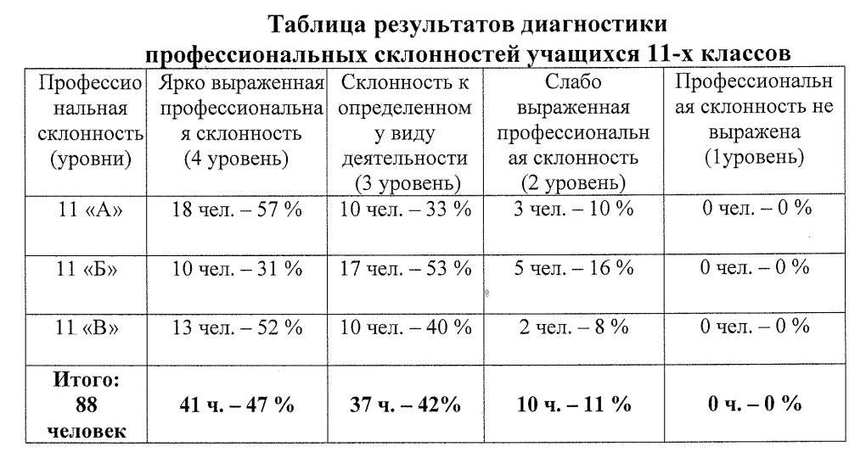
Результаты внутреннего мониторинга по определению профессиональных склонностей учащихся

Slide 14
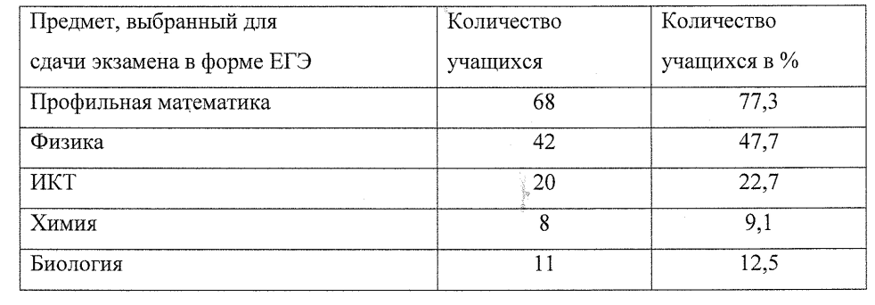
Результаты внутреннего мониторинга по определению профессиональных склонностей учащихся
Анализ результатов профориентации выпускников лицея мониторинг трудоустройства и поступления выпускников XI классов в образовательные учреждения среднего, высшего профессионального образования показал, что из 88 выпускников лицея:

Slide 15
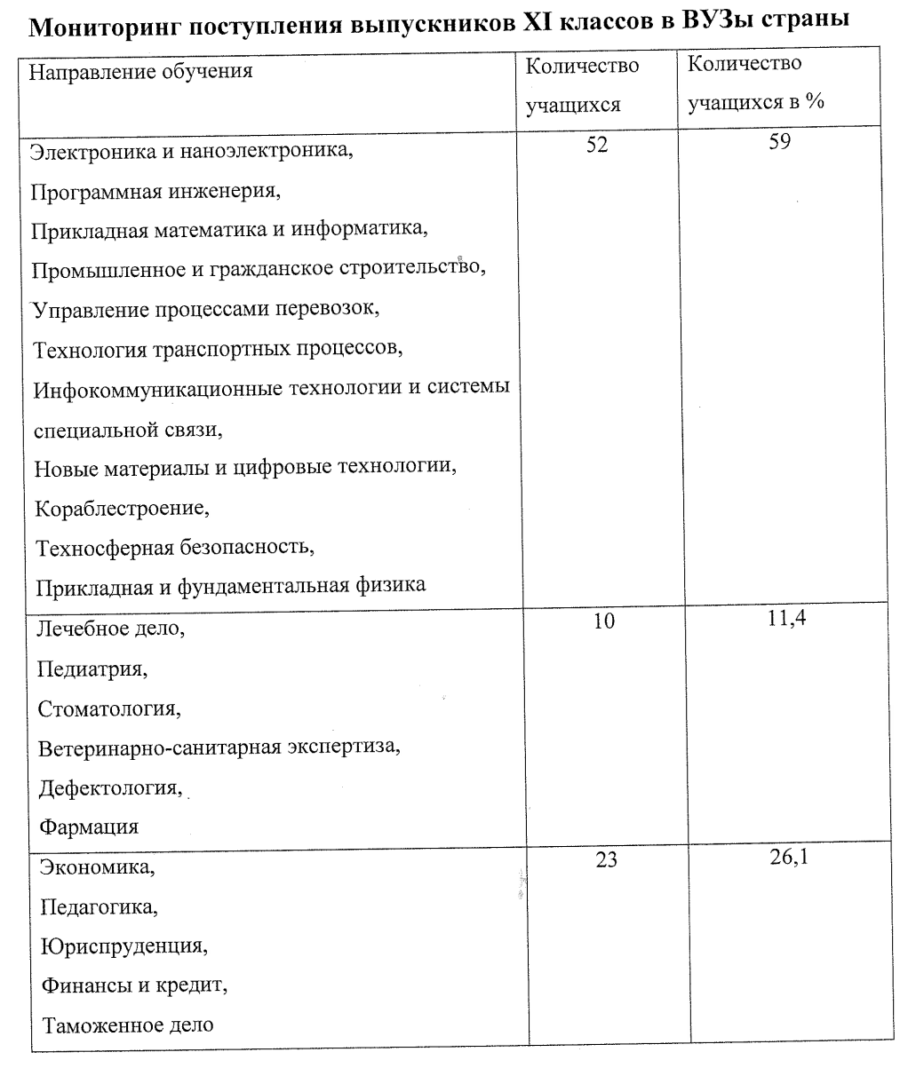
Результаты внутреннего мониторинга по определению профессиональных склонностей учащихся

Slide 16
Организация сетевого взаимодействия
Заключены договоры о сотрудничестве с общеобразовательными учреждениями Ейского и Щербиновского районов, с организациями дополнительного образования (ЭБЦ, СЮТ), Ейским медицинским колледжем и Ейским рыбопромышленным колледжем

Slide 17
Сетевое взаимодействие
Ейский медицинский колледж и Ейский рыбопромышленный колледж
ЭБЦ, СЮТ
МБОУ СОШ Ейского и Щербиновского районов

Slide 18
Представление опыта работы на краевом уровне
29 октября 2021 года был проведен вебинар для административных работников, педагогов, педагогов-психологов, социальных педагогов СУЗов, школ, детских садов, организаций дополнительного образования по теме: «Деятельность сетевого сообщества «Событийный подход и сетевое взаимодействие с организациями высшего и среднего профессионального образования как основа создания эффективной системы естественнонаучного образования».

Slide 19
Представление опыта работы на краевом уровне
17 декабря 2021 года на базе МБОУ лицей №4 имени профессора Е. А. Котенко г. Ейска состоялся первый медицинский образовательный форум для школьников и студентов.

Slide 20
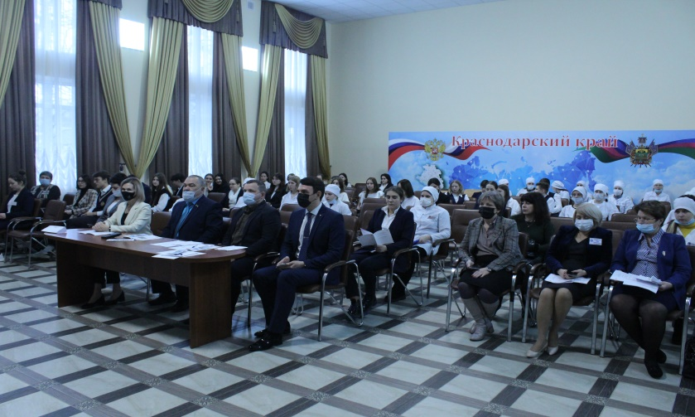
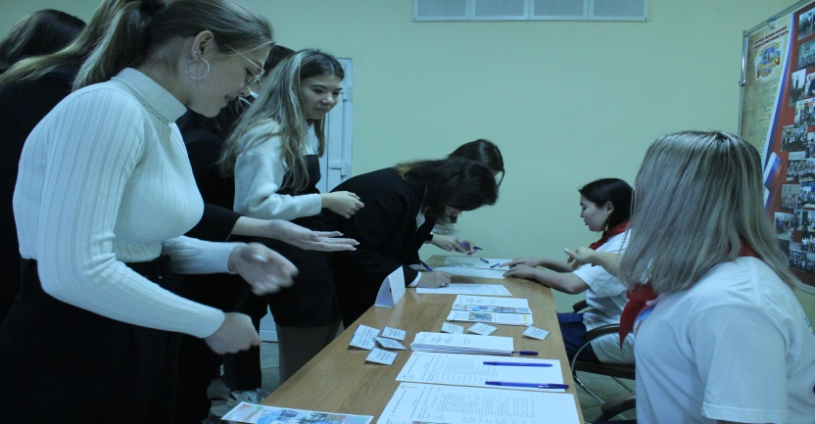
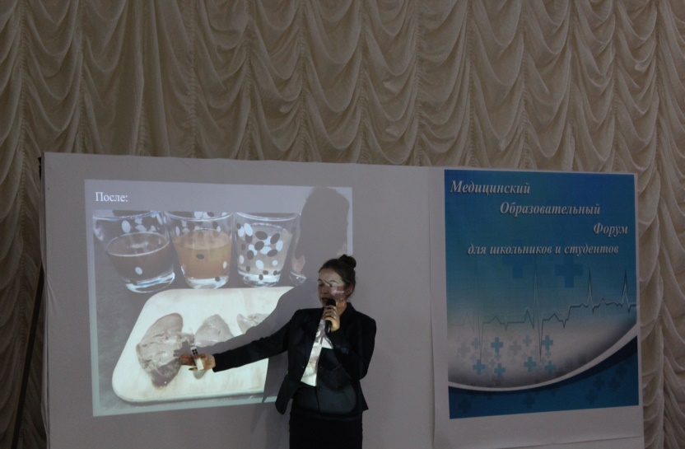
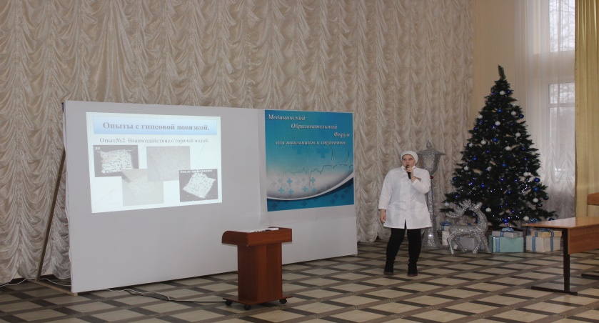
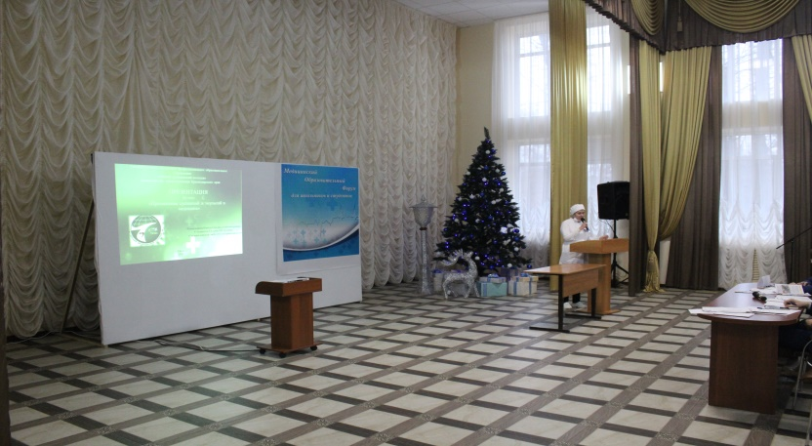

Slide 21
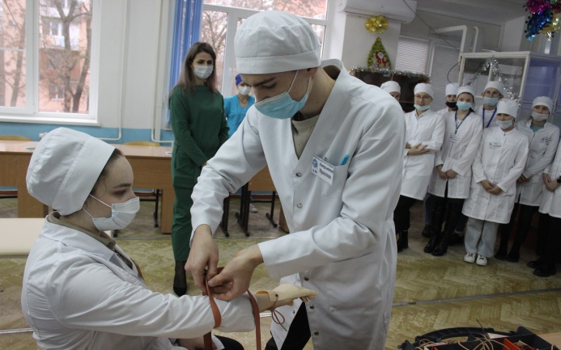
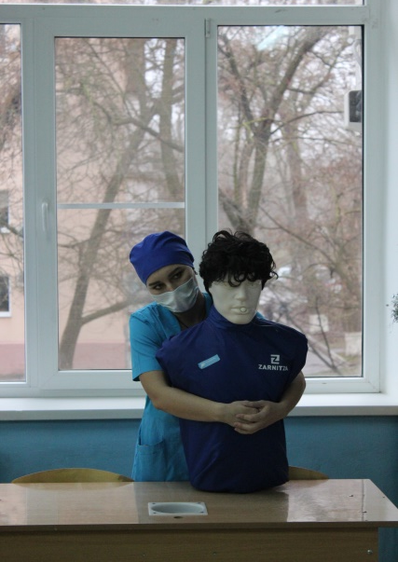
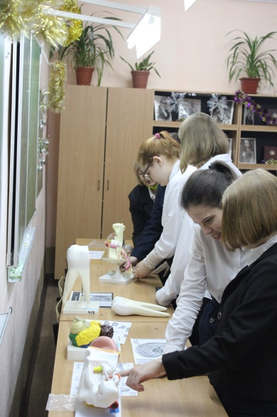
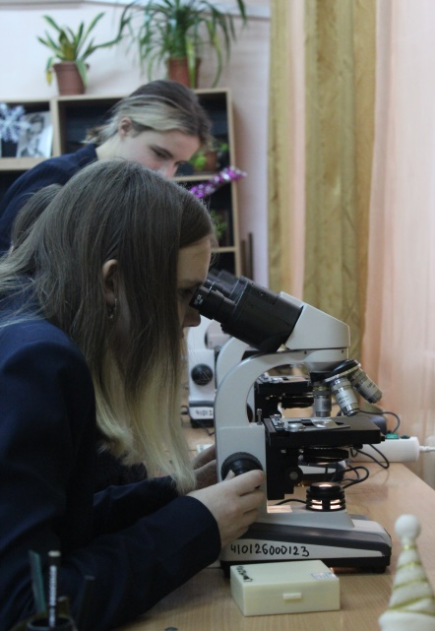
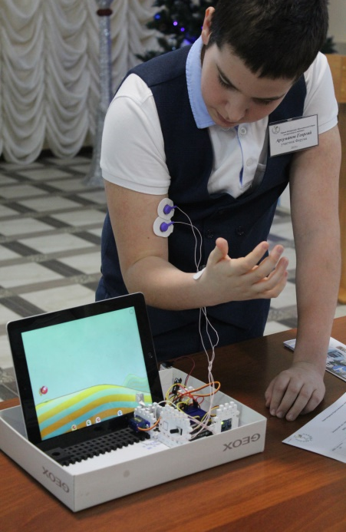
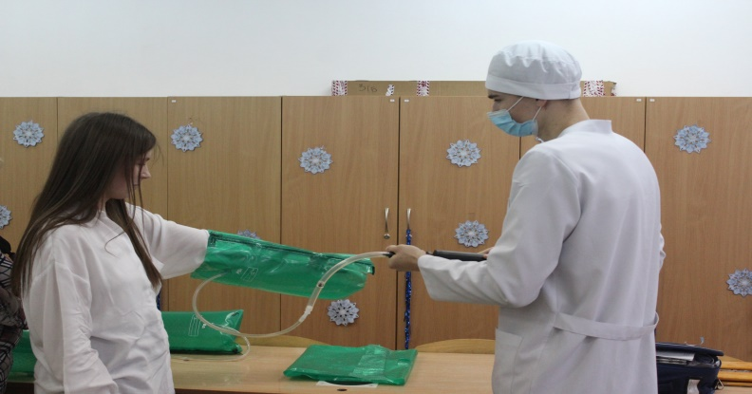

Slide 22
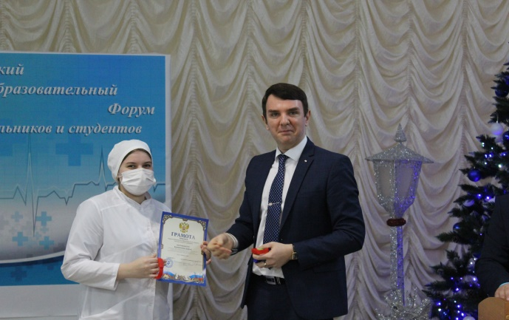
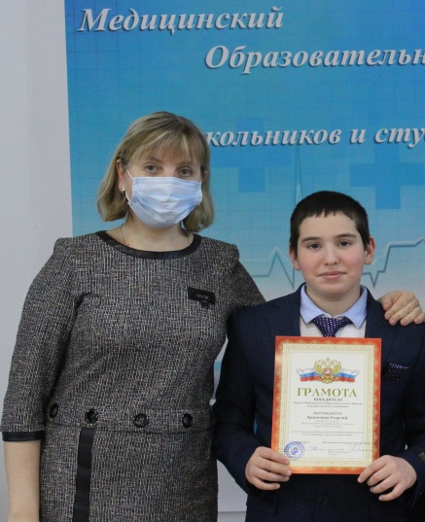
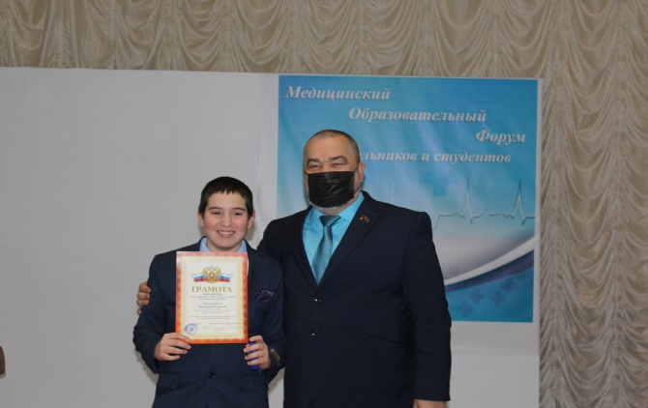
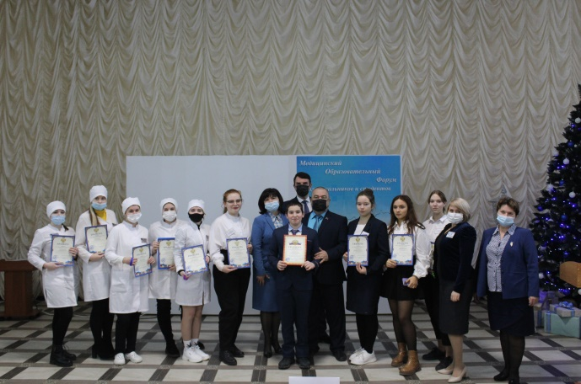
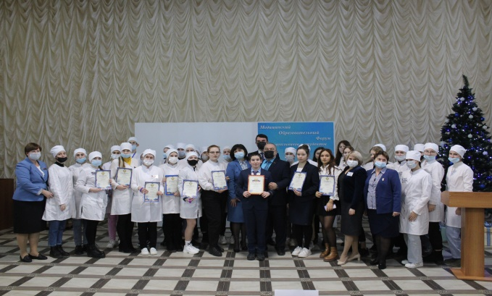

Slide 23
В результате будет создана эффективная система, направленная на самоопределение и профессиональную ориентацию учащихся, достижение нового качества образования в естественнонаучной сфере, а также создание условий для ранней профилизации учащихся лицея на основе событийного подхода.

